Slide 1

Ғабит Мүсірепов

Slide 2
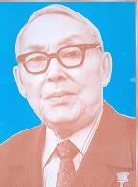
«Ғабит Мүсіреповті мақтаудың керегі жоқ. Ғабит Мүсіреповпен мақтануымыз керек».
З. Қабдолов.

Slide 3
Мүсірепов Ғабит Махмұтұлы - қазақтың әйгілі жазушысы, қоғам және мемлекет қайраткері, Қазақ КСР Ғылым академиясының академигі, әдеби сыншы, аудармашы, Социалистік Еңбек Ері, Қазақстанның халық жазушысы, Қазақ КСР Ғылым академиясының Абай атындағы және Ш.Уәлиханов атындағы мемлекеттік сыйлықтарының лауреаты.

Slide 4
Ғ.Мүсірепов 1902 жылы қазіргі Солтүстік Қазақстан облысы Жамбыл ауданында дүниеге келген. Ауылында хат танығаннан кейін 1916 жылы 2 кластық орыс мектебінде 1 жыл, жоғары басқыш мектебінде 4 жыл оқып, оны 1921 жылы бітіріп шығады.

Slide 5
Ғ.Мүсіреповтың шығармалары
Әңгімелері
«Қос шалқар»
«Көк үйдегі көршілер»
«Талпақ танау»
«Ананың анасы»
«Ашынған ана»
«Ер ана»
«Ақлима»
«Айгүл қойшының бір күні»
«Әмина»
«Қыран жыры»
«Өмір»
«Жапон әңгімелері»
«Ананың арашасы»

Slide 6
Ғабит Махмұтұлы Мүсірепов- 1902 жылы 22 наурызда қазіргі Солтүстік Қазақстан облысының Жамбыл ауданы Жаңа жол ауылында кедей шаруаның отбасында дүниеге келген.
1916 жылы 14 жасында - Обаған деген жердегі нағашысының көмегімен орыс мектебіне оқуға түседі.
1923-26 жылдары -мектепті бітіріп, Преснегорьковтағы екі кластық орыс мектебін, жұмысшы факультетінде (рабфак) оқып, ауыл шаруашылық институтында оқиды.
1929-30 ж «Қос Шалқар»«Талпақ танау», «Ана туралы новеллалар», «Автографиялық әңгіме», «Көк үйдегі көршілер», «Күсен»,«Қыз Жібек», «Қозы Көрпеш-Баян сұлу», «Ақан сері — Ақтоқты», «Аманкелді», «Қынаптан қылыш т.б, «Қазақ солдаты», «Ұлпан», «Оянған өлке», «Кездеспей кеткен бір бейне»
1931-44 ж Шекспирден: «Антонин мен Клеопатра», М. Горькийдің «Өлімді жеңген ана» , «Адамның анасы» шығармаларын аударды.
1958 ж Қазақ ССР Жоғарғы Кеңесіне, КСРО Жоғарғы Кеңесіне депутат болып сайланды.
1962,1972,1974 ж 3 мәрте Ленин,1975 ж 2 мәрте Еңбек Қызыл Ту, 1982 ж «Халықтар достығы» медальдары.
1970 ж Қазақстан Мемлекеттік сыйлығын алды.
1977 ж Қазақстан Ғылым Академиясының Ш.Уәлиханов атындағы сыйлық алды.
1974 ж Кеңес әдебиетін өркендетуде сіңірген еңбегі үшін Социалистік Еңбек Ері құрметті атағы берілді.
1985 ж дүние салды.
1985 ж Алматы қаласының Қарасай батыр көшесінен мұражай, Астана қаласында көше, Балалар мен жасөспірімдер театры ашылып, ескерткіш мүсін қойылған.

Slide 7



«Жақсы кітап тоғыз ай, тоғыз күнде туа салмайды»
Ғ. Мүсірепов

Slide 8
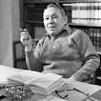
«Халқымыздың өткен ғасырда бастан кешкен сан қилы күрделі тағдыры Мүсіреповтің құдіретті қаламы арқылы көркемдік бейнесін тапты. Оның әдебиеттегі зор еңбегі көзі тіріснде-ақ өзінің жоғары бағасын алды».
Н. Ә. Назарбаев

Slide 9
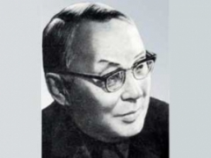
« Ғабит Мүсірепов көркем әдебиетте де, театрда да, кинода да - өнердің тағы қандай түрі бар – бәрі-бәрінде де сұлулықтың гимн дәрежесіне көтеріліп келе жатқан классик».
Ш.Мұртазаев

Slide 10


Slide 11
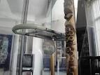
Жазушы Ғабиден Мұстафиннің Ғабит Мүсіреповке сыйлық таяғы. Сурет Ғабит Мүсірепов мұражайынан түсірілді.
Алматы, 11 қараша 2009 жыл.

Slide 12
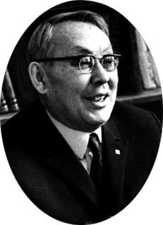
ҒАБЕҢНЕН ҚАЛҒАН ҚАНАТТЫ СӨЗДЕР
Ана тілінен айырылған адам өз халқы жасаған мәдени мұраның бәрінен құралақан қалады.
Ғ.Мүсірепов

Slide 13
Шала білім, шалағай мәдениет бір құлатпай қоймайды.
Данышпандықты танып, білген де ғана- данышпан.
Үлкен өнердің - үлкен, таза мінезі болуға керек.
Әдебиет пен өнер ұлы болмаған жерде - ұлт та ұлы бола алмайды.
Театр - хас сұлудың көз жасындай мөлдір өнер.
Көркем сөз- жанның сәулесі.
Талантқа қанат болар сезім емес, сенім болу керек.
Ел ерсіз, ер елсіз болмайды.

Slide 14

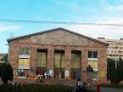
ҒАБЕҢЕ ҚОЙЫЛҒАН ЕСКЕРТКІШ

Slide 15
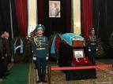
ҒАБЕҢДІ АҚТЫҚ САПАРҒА ШЫҒАРЫП САЛУ

Slide 16
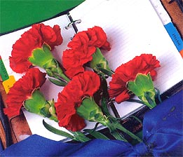
Назарларыңызға рахмет!

